Slide 1
Сложное предложение

Slide 2
Вставьте пропущенные буквы.
Ворох листь..в сухих все с..льней в..селей ра..горает(?)ся, и тр..щит и пыла..т костер.
– Сложное или простое это предложение? Как вы определили?
– Как связаны между собой части сложного предложения?
– Объясните постановку запятой перед союзом и.
– Рассмотрите первую часть сложного предложения. Есть ли в ней однородные члены предложения? Поставьте необходимые знаки препинания.
– Рассмотрите вторую часть сложного предложения. Есть ли в ней однородные члены предложения? Нужно ли между ними поставить запятую? Обоснуйте.

Slide 3
Предложения, состоящие из нескольких простых, называются сложными:
Катятся ядра, свищут пули, нависли хладные штыки. (А. Пушкин.)
Блеснула молния, и загремел гром.
Я не знал, что твой отец играет на виолончели. (И. Тургенев.)

Slide 4
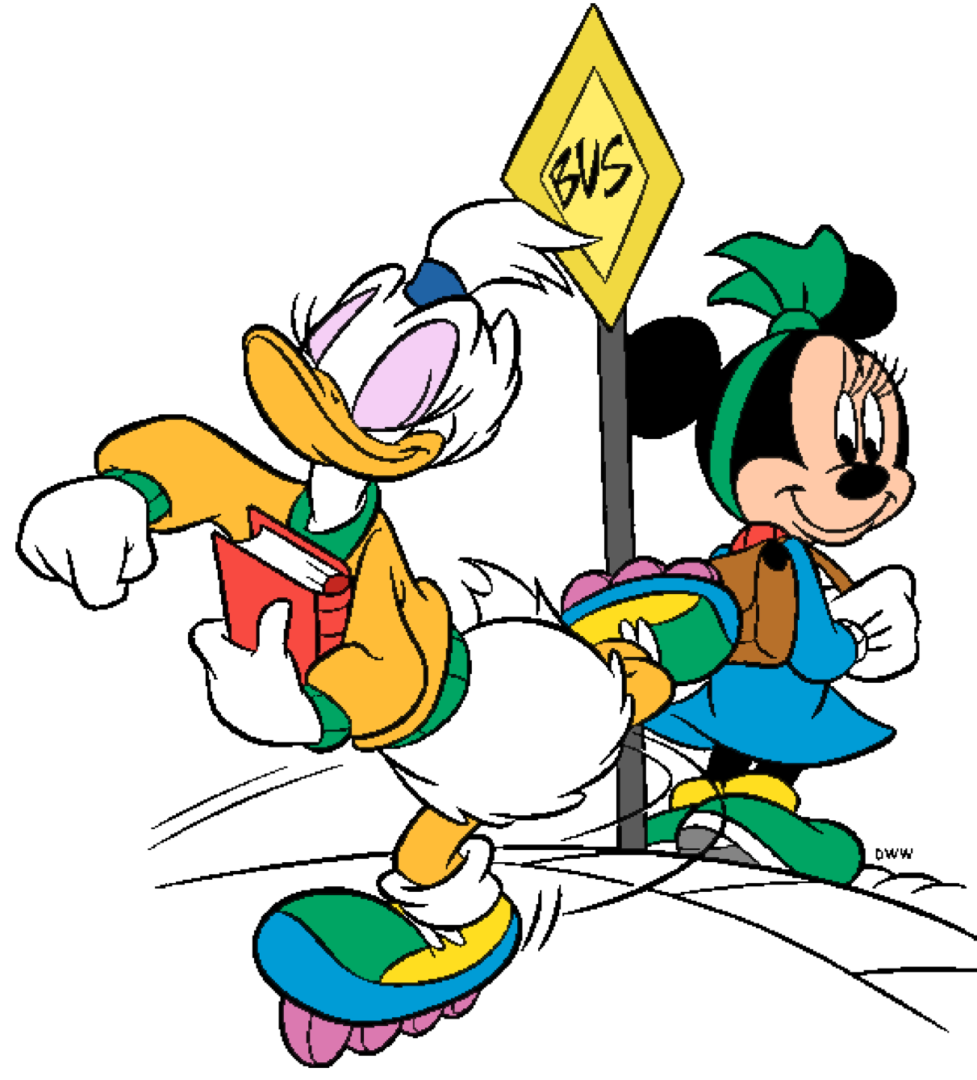
Основные средства связи простых предложений в сложные — это интонация и союзы.
В зависимости от средств связи сложные предложения делятся на
бессоюзные
союзные

Slide 5
Союзные предложения делятся в свою очередь на
сложносочинённые
сложноподчинённые

Slide 6
Сложносочинённые предложения
Простые предложения в сложносочинённых
соединяются между собой при помощи интонации и союзов и, а, но и др.:
1) Все силы отдам я для счастья Отчизны, и сердцем я буду отважен и чист. (С. Гребенников.)
2) Труд всегда даёт, а лень только берёт. (Пословица.)
3) Мир разноязычен, но все люди одинаково плачут и одинаково смеются. (Ю. Бондарев.)
4) Прозрачный лес один чернеет, и ель сквозь иней зеленеет, и речка подо льдом блестит. (А. Пушкин.)

Slide 7
Спишите, расставьте знаки препинания, составьте схемы предложений
Осень наступила высохли цветы и гл..дят уныло голые кусты. (А. Плещеев)
2) Мальчики отыскали сухое место ра..селись на берегу и ра..кинули удочки.
3) Ветки сле..ка шумели от ле..кого ветерка и будто ощупывали друг друга.
4) Ноч.. прошла под большой чистой луной и к утру лег первый снег. (М. Пришвин)

Slide 8
Проверяем
1) Осень наступила, высохли цветы, и глядят уныло голые кусты. (А. Плещеев)
2) Мальчики отыскали сухое место, расселись на берегу и раскинули удочки.
3) Ветки слегка шумели от легкого ветерка и будто ощупывали друг друга.
4) Ночь прошла под большой чистой луной, и к утру лег первый снег. (М. Пришвин)

Slide 9
Сложноподчинённые предложения
Простые предложения в сложноподчинённых связаны друг с другом интонацией и союзами что, чтобы, потому что, если, когда, будто, как будто и др., а также местоимениями где, который и др.
Анфиса поняла, что они пролетают над фронтом. (К. Паустовский.)
2) Я хочу, чтобы вы были хозяевами неба. (Д. Гранин.)
3) Когда наступает весна, молодеют, краснеют стволы. (С. Маршак.)
4) Там, где ветры слизали снег, земля по ночам гулко лопается. (М. Шолохов.)

Slide 10
Простые предложения в составе сложноподчинённого неравноправны:
главное
зависимое (придаточное).
От главного можно задать вопрос к придаточному
Анфиса поняла (что?), что они пролетают над фронтом.
Я хочу (чего?), чтобы вы были хозяевами неба.

Slide 11
В схемах сложноподчинённых предложений главное предложение обозначается квадратными скобками, а
придаточное - круглыми.
1) [—=] . (что...).
2) [—==] , (чтобы...).
3) (Когда...), [= —]
4) [..., (где...), — =] .
Схемы показывают, что придаточные предложения могут стоять перед главным, после него и в середине главного.

Slide 12
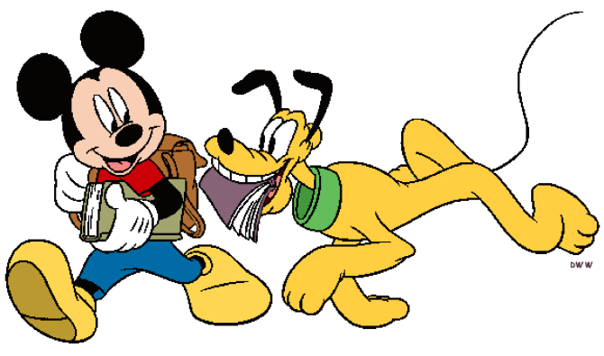
Укажите сложные предложения (знаки препинания не расставлены).
1. Прекратился дождь и выплыло из-за туч солнышко.
2. Дождевые капли падали на землю и шлепали по листьям.
3. Кораблик весело плыл по ручейку и малыш бежал за ним.
4. Морозы стали слабеть и начал падать мелкий снежок.
5. Ветер не давал снежинкам опуститься на землю и кружил их в воздухе.

Slide 13
Укажите сложные предложения (знаки препинания не расставлены).
1. Пассажирский пароход идет навстречу и гудит и эхо гудка прячется в лесу.
2. Стадо пасется невдалеке и издали оно кажется игрушечным.
3. Был уже весенний месяц март а по ночам еще трещали морозы.
4. Тучка была небольшая а разразилась большим дождем.
5. Вода в реке не замерзла а только покрылась тонкой корочкой.

Slide 14
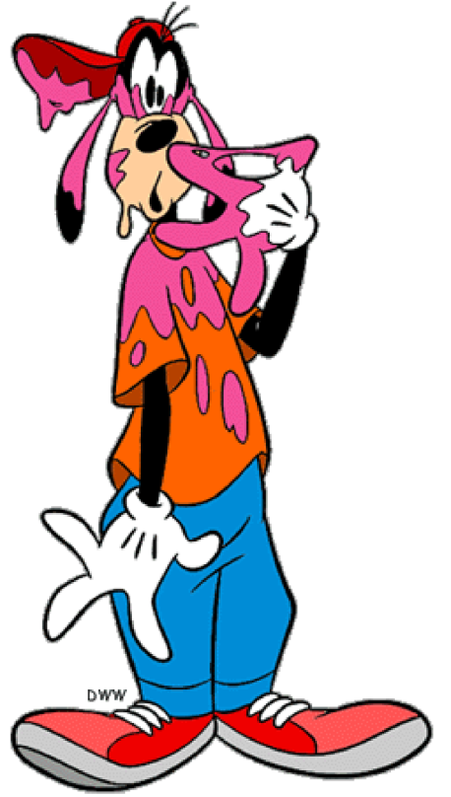
Укажите сложные предложения (знаки препинания не расставлены).
1. Вода в реке еще не замерзла и там еще плавают утки.
2. Журавли собираются в стаи и скоро улетят в теплые края.
3. Дни стали короче а ночи длиннее.
4. Капли дождя нудно стучали в окна и разгоняли прохожих по домам.
5. Ночь стояла звездная и мы легко продвигались по лесу без фонаря.

Slide 15
Составьте схемы предложений
Бежит заяц по полю, а след за ним тянется. (В. Бианки)
2) Я увидел, что выпал снег.
3) Летом будет хороший урожай трав, если в апреле на заливных лугах стоит вода.
4) Как-то раз Кот узнал, что король собирается на прогулку по берегу реки. (Ш. Перро)
5) Во всем сестры спрашивали совета у Золушки, потому что у нее был хороший вкус. (Ш. Перро)

Slide 16
Спишите, расставьте знаки препинания
1) Потянул свежий ветерок и белая туча вскоре зав..локла г..ризонт. 2) Когда мы проснулись солнце уже поднялось высоко. 3) Я заметил что мои спутники устали. 4) Весенний лес не смолкает ни на минуту и ухо ловит невольно каждый звук. 5) Солнце уже скрылос, и длинные тени быстро надвигались со стороны леса.

Slide 17
Спишите, расставьте знаки препинания
1) Потянул свежий ветерок, и белая туча вскоре заволокла горизонт. [ ], и [ ].
2) Когда мы проснулись, солнце уже поднялось высоко.
(Когда ), [ ].
3) Я заметил, что мои спутники устали. [ ], (что ).
4) Весенний лес не смолкает ни на минуту, и ухо ловит невольно каждый звук. [ ], и [ ].
5) Солнце уже скрылось, и длинные тени быстро надвигались со стороны леса. [ ], и [ ].

Slide 18
Тест

Slide 19
1. Какие предложения являются простыми? (Знаки препинания не расставлены.)
А. На этой вырубке можно было прочитать всю жизнь леса в её разнообразии.
Б. Ребята пошли в лес и набрали полную корзину ягод.
В. Стояла зима и яблони около дома утопали в снегу.
Г. Гости разъехались дом опустел.
а) Б, В
б) А, Б, В
в) В, Г
г) А, Б

Slide 20
2. Укажите простое нераспространённое предложение
А) Птицы закричали и сразу умолкли.
Б) Птицы закричали и умолкли.
В) Птицы на ветках закричали и умолкли.
Г) Стая перелётных птиц закричала и умолкла.

Slide 21
3. Укажите, на месте каких цифр в предложениях должны стоять запятые
Солнце снова выглянуло из-за туч (1) и осветило луг. Солнце выглянуло из-за туч (2) на улице по-прежнему было холодно. Поют жаворонки (3) щебечут клесты (4) суетятся на пруду гуси.
а) 2, 3, 4
б) 1, 2
в) 3, 4
г) 1, 2, 3, 4

Slide 22
4. Укажите, на месте каких цифр в предложениях должны стоять запятые
Речка (1) которая виднелась вдали (2) очень обрадовала путешественников. Наступил март (3) всё чаще по утрам пели птицы.
а) 1, 2, 3
б) 1, 2
в) 1, 3
г) 1

Slide 23
5. Какие предложения являются сложными? (Знаки препинания не расставлены.)
А) Уже в одиннадцатом веке важной частью церкви на Руси являлись монастыри.
Б) Они имелись во всех крупных городах и их число достигало трёхсот.
В) Монастыри служили примером благочестия и их существование и праведная жизнь его обитателей служила защитой области или города от бедствий.
Г) Для средней полосы особо чтимым монастырём была Троице-Сергиевская лавра.
а) Б, Г в) Б, В
б) А, Г г) В, Г

Slide 24
6. Укажите, на месте каких цифр в предложениях должны стоять запятые
В доме стояла тишина (1) но вскоре проснулась Даша (2) и поставила самовар. На поляне росли фиалки (3) а также цвела земляника.
а) 1, 2, 3
б) 2, 3
в) 1, 3
г) 1, 2

Slide 25
7. Укажите верную характеристику предложения
В этом сыром и прохладном уголке среди густой бузины и белой акации высоко поднимался тополь.
А) предложение простое, распространённое, осложнённое однородными членами
Б) предложение простое, нераспространённое
В) предложение простое, распространённое, неосложнённое
Г) предложение сложное, состоящее из двух грамматических основ, соединённых союзом И

Slide 26
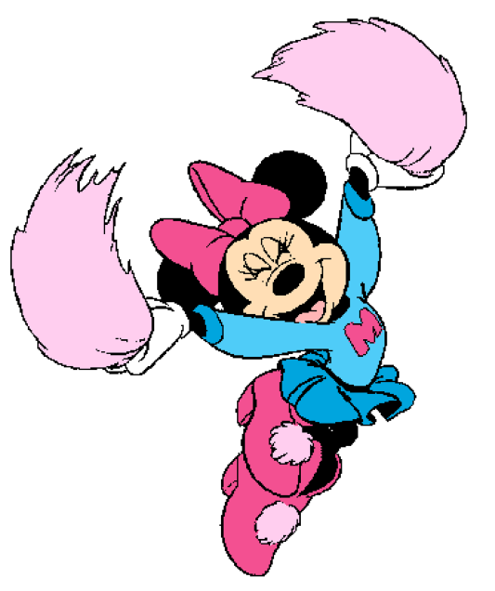
8. Укажите простое предложение. (Знаки препинания не расставлены.)
А) Сад был великолепен и особенно его украшали кусты разноцветной буйно цветущей сирени.
Б) Когда солнце село все собрались на террасе.
В) В лесу росли грибы и дети набрали целые корзины.
Г) Пушкин собирал песни и сказки и в Одессе и в Кишинёве и в Псковской губернии.

Slide 27
9. Укажите сложное предложение, части которого соединены союзом И. (Знаки препинания не расставлены.)
А) Надо и знать и любить и беречь свою землю.
Б) Море ловит стрелы молний и в своей пучине гасит.
В) Осень раздевает лес и студит воду.
Г) День выпал тёплый и кое-где в последний раз зардела рябина.

Slide 28
10. Укажите верное объяснение постановки запятой (или её отсутствия) в предложении
Солнце уже выбралось выше леса ( ) и ярко блестело на траве.
А) предложение простое, с однородными членами, соединёнными неповторяющимся союзом И, поэтому перед союзом И запятая нужна
Б) предложение простое, с однородными членами, соединёнными неповторяющимся союзом И, поэтому перед союзом И запятая не нужна
В) предложение сложное, перед союзом И нужна запятая
Г) предложение сложное, перед союзом И нужна не запятая

Slide 29
Г
Б
А
А
В
В
А
Г
Г
Б

